Slide 1



Continuidade das Comunicações
em Situações de Desastre
REMER — Rede Municipal de Emergência de Radioamadores
Município de Santa Maria de Jetibá — ES
1º Seminário Estadual de Boas Práticas em Proteção e Defesa Civil
#COMPDECSMJ

Slide 2
Um território de desafios geográficos
Área rural extensa
Grande parte do território é composta por zonas rurais afastadas da sede municipal.
Relevo montanhoso
Topografia acidentada dificulta o acesso e a propagação de sinais convencionais.
Comunidades dispersas
Populações distribuídas em localidades isoladas, distantes entre si.
Comunicação vulnerável
Esses fatores dificultam a comunicação do município durante eventos adversos.
#COMPDECSMJ

Slide 3

Quando os meios convencionais falham
Em cenários de desastre, três falhas costumam ocorrer simultaneamente:
01
Falha na energia elétrica
Comprometendo:
Evento Extremo
02
A coordenação das equipes em campo
Interrupção da telefonia móvel
O atendimento à população afetada
03
Interrupção da internet
A tomada de decisão em tempo real
#COMPDECSMJ

Slide 4
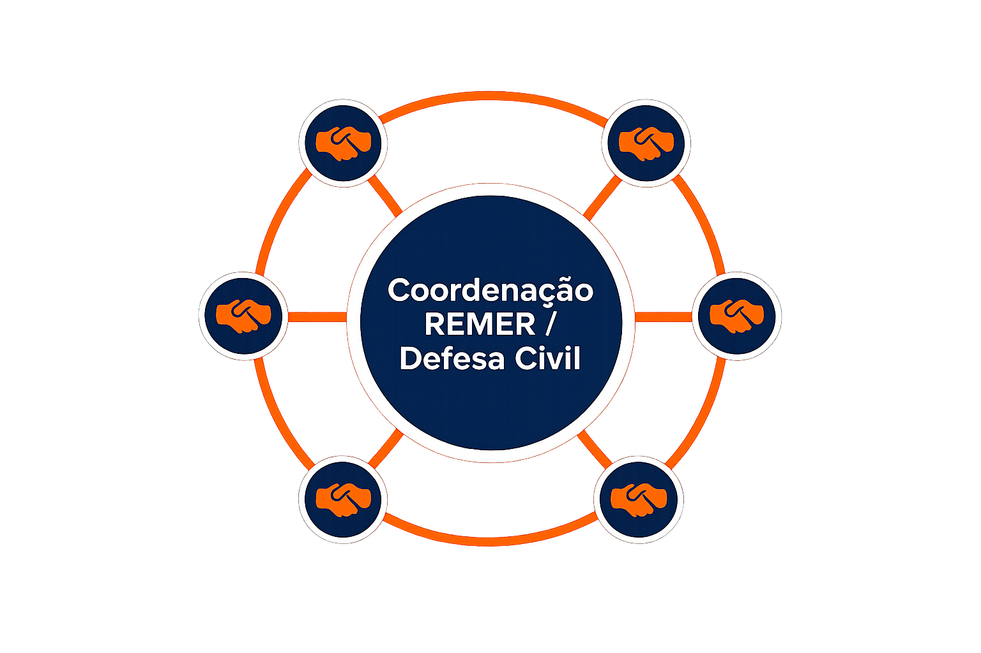
Uma rede com grande potencial de integração e cooperação
Prefeitura Municipal
Defesa Civil Estadual
Radioamadores Municipais
REMER
Bombeiros Voluntários
Comunidades Locais
Associações de Radioamadores
#COMPDECSMJ

Slide 5
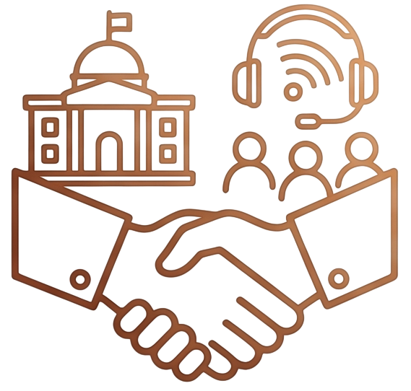
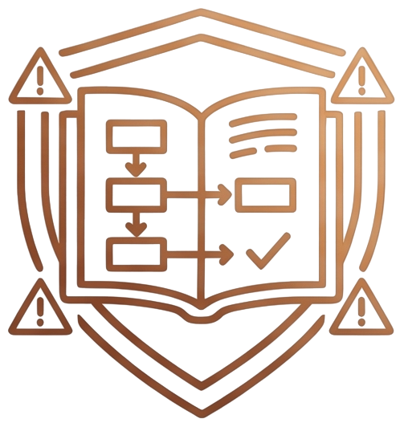
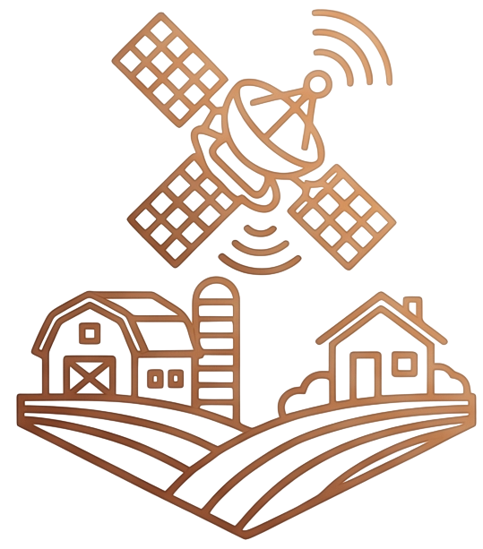

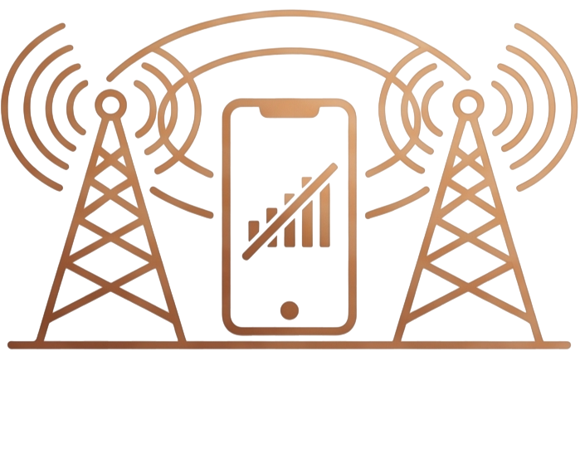
O que a REMER proporciona ao município na prática:
Amplia exponencialmente a capacidade de resposta da Defesa Civil.
Cria redundância real nas comunicações de emergência (Zero Blackout).
Fortalece a integração vital entre o poder público e os radioamadores voluntários.
Estabelece procedimentos e protocolos claros para cenários críticos.
Eleva a confiabilidade da comunicação em áreas rurais isoladas.
#COMPDECSMJ

Slide 6

Custo Financeiro
Voluntariado
Poder Público
Equipamentos particulares dos radioamadores
Infraestrutura principal de rádio e antenas
Atuação voluntária não remunerada
Organização institucional (Decreto)
Recursos humanos próprios da Defesa Civil
Capacitações e reuniões de alinhamento estratégico
Custo zero para o Município em equipamentos
Investimento focado em gestão e integração
#COMPDECSMJ

Slide 7
A verdadeira resiliência nasce da integração entre setores público e pivado
A Regra de Ouro
O Método
O voluntariado especializado é um recurso poderoso. Soluções baseadas em radioamadores produzem impacto altíssimo com baixo investimento, desde que sejam rigorosamente institucionalizadas por normas, decretos e treinamentos contínuos.
A continuidade das comunicações não é um "acessório" — é o elemento central e pré-requisito absoluto para qualquer gestão de desastres eficiente. Sem comunicação, não há comando.
#COMPDECSMJ

Slide 8
Sugestão de como implantar uma REMER do zero:
Nível 0 – Diagnóstico | Levantamento dos radioamadores locais | Identificar interessados, lideranças comunitárias e demandas de comunicação. | Sensibilização da Defesa Civil e da comunidade.
Nível 1 – Formação | Primeiro grupo de voluntários em constituição. | Incentivar o licenciamento junto à ANATEL, promover cursos básicos e criar um núcleo inicial. | Grupo municipal de radioamadores formado.
Nível 2 – Estruturação | Rede municipal em desenvolvimento. | Definir coordenação, protocolos, canais de operação e realizar os primeiros simulados. | Primeira capacidade operacional de resposta.
Nível 3 – Institucionalização | REMER oficialmente integrada à Defesa Civil. | Instituir formalmente, cadastrar voluntários, elaborar plano de acionamento e regulamentar as atividades. | REMER reconhecida oficialmente pelo município.
Nível 4 – Expansão da Infraestrutura | Rede consolidada e em crescimento. | Formalizar Permissões de Uso para instalação de repetidoras, antenas e equipamentos em torres e estruturas públicas estratégicas, ampliando a cobertura de radiofrequência sem necessidade de investimento em novas estruturas físicas. | Cobertura ampliada, redundância das comunicações e redução de custos públicos.
Nível 5 – Integração Regional | Município plenamente operacional. | Integrar-se às REMERs de municípios vizinhos, realizar exercícios conjuntos e estabelecer auxílio mútuo em desastres. | Rede regional resiliente e interoperável.
#COMPDECSMJ

Slide 9
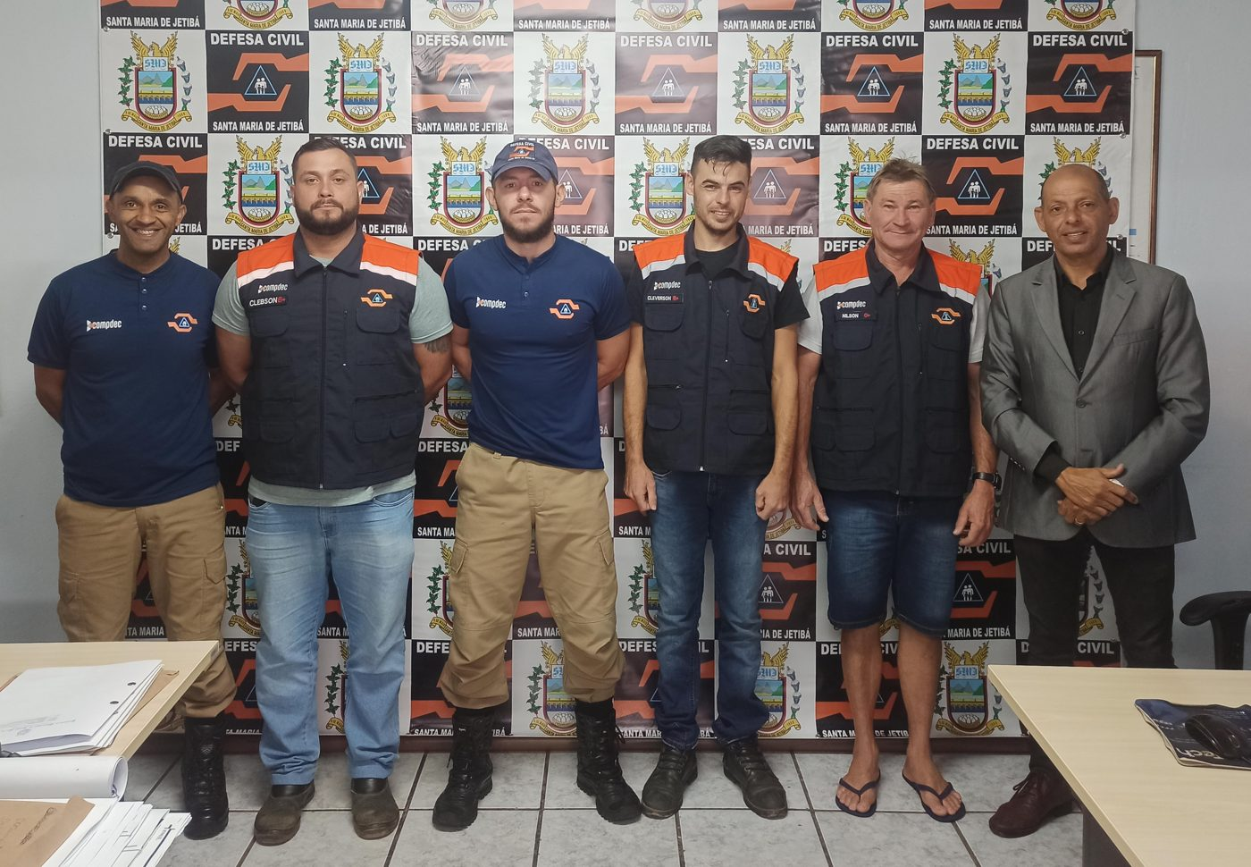
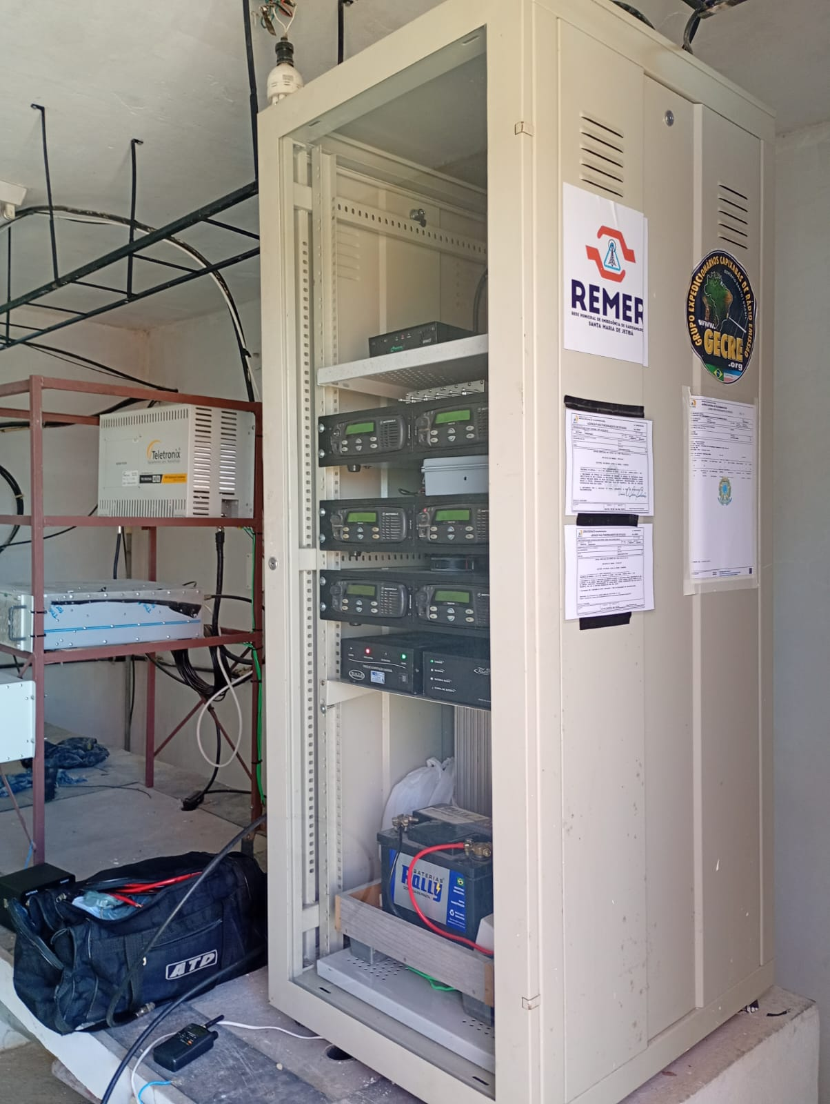
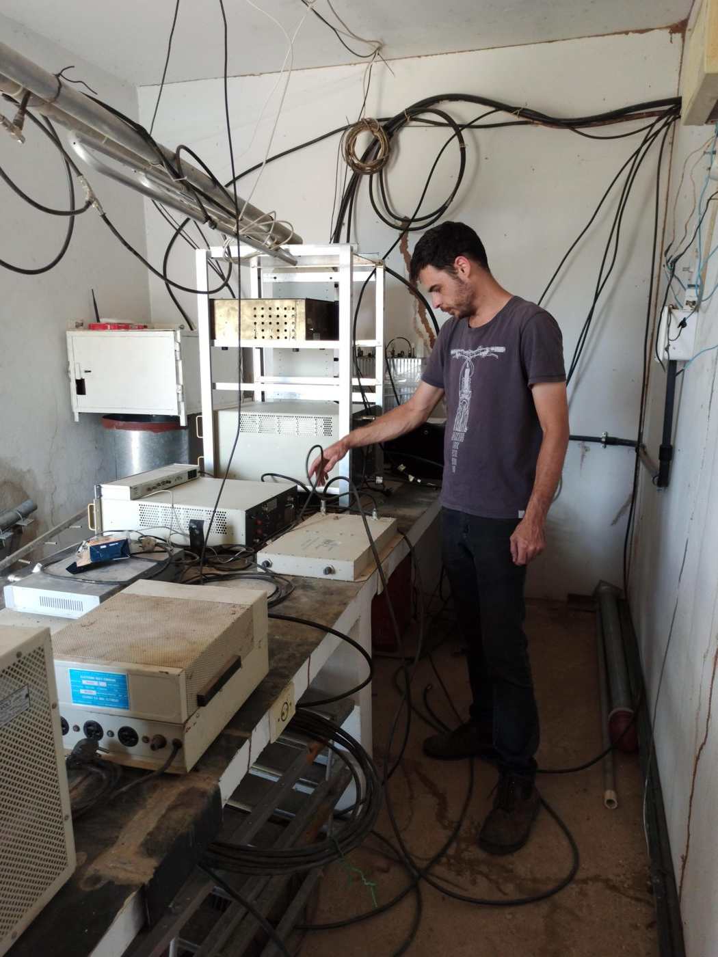
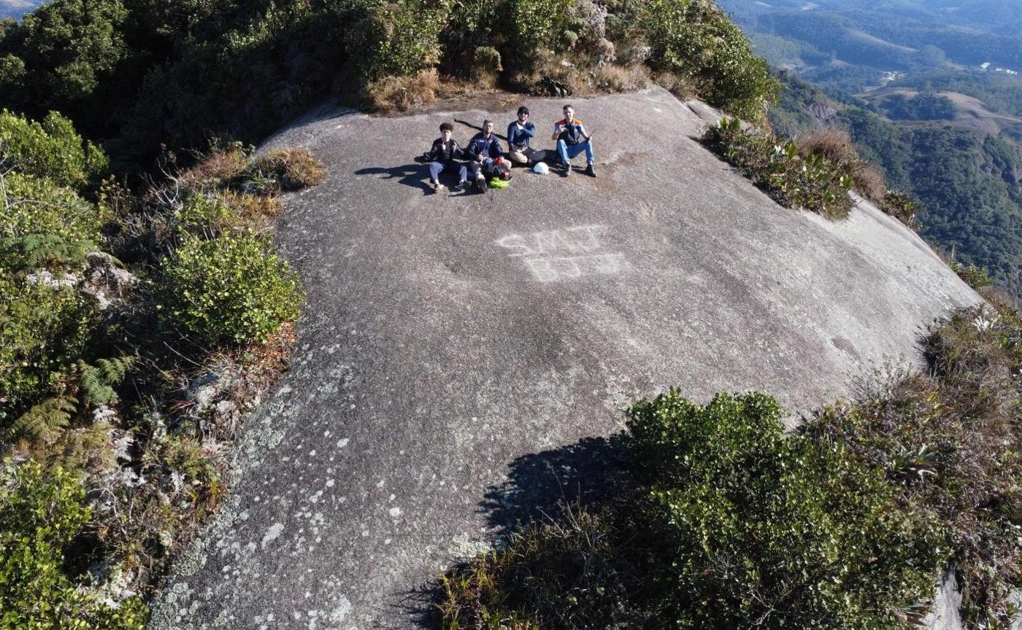
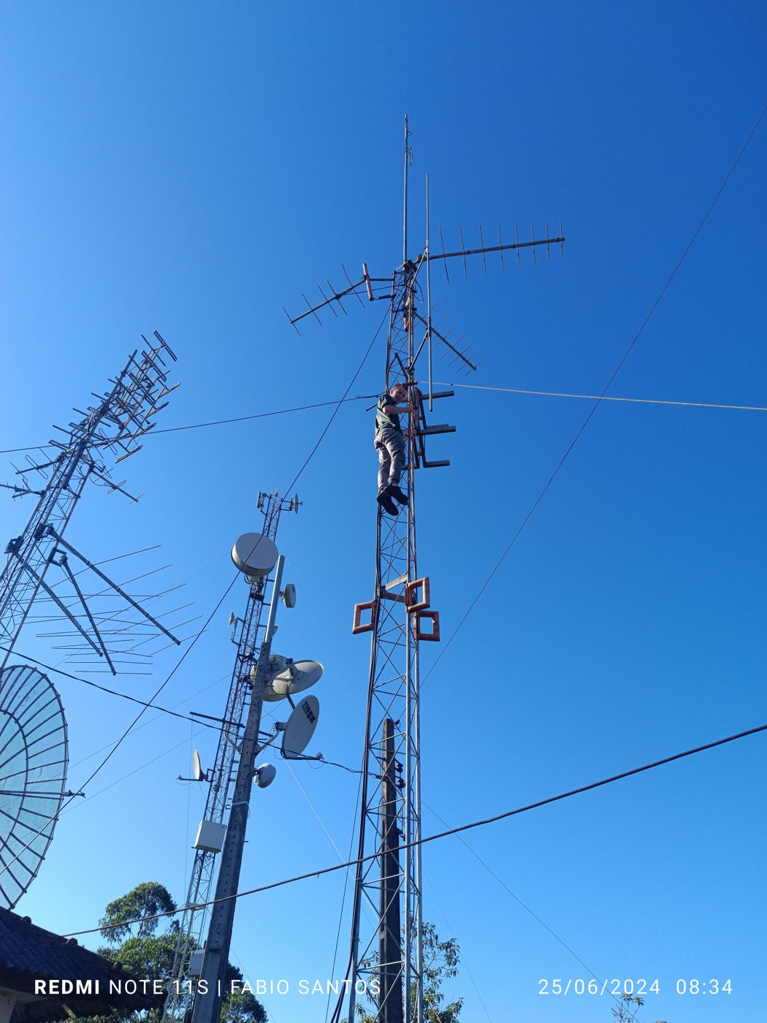
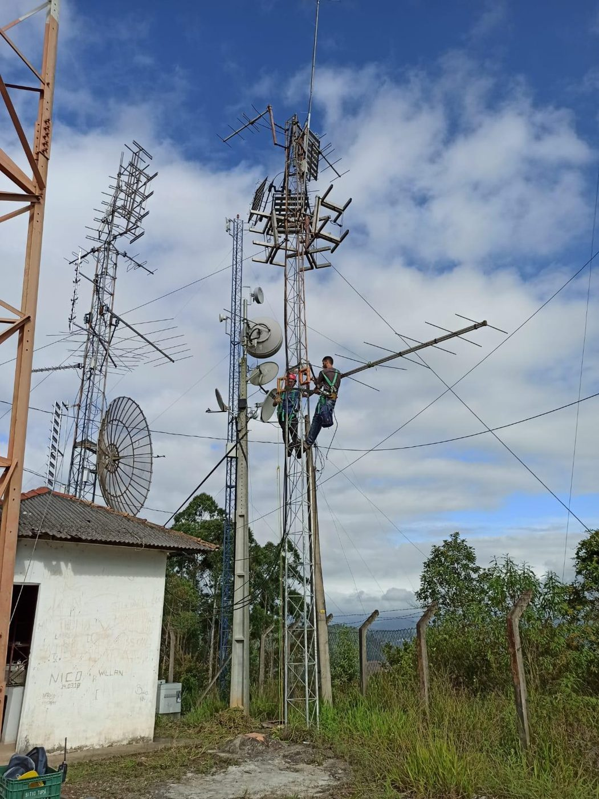
#COMPDECSMJ

Slide 10
"A tecnologia amplia capacidades, mas é a integração entre instituições e comunidade que transforma resiliência em realidade."
#COMPDECSMJ

